Slide 1
ỨNG DỤNG HÌNH HỌC CỦA
TÍCH PHÂN KÉP

Slide 2
NỘI DUNG
Tính diện tích miền phẳng
Tính thể tích vật thể trong R₃
Tính diện tích mặt cong

Slide 3
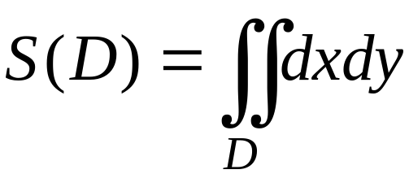
TÍNH DIỆN TÍCH MIỀN PHẲNG
D là miền đóng và bị chận trong R₂:
Có thể dùng cách tính của tp xác định trong GT1 cho những bài không đổi biến.

Slide 4
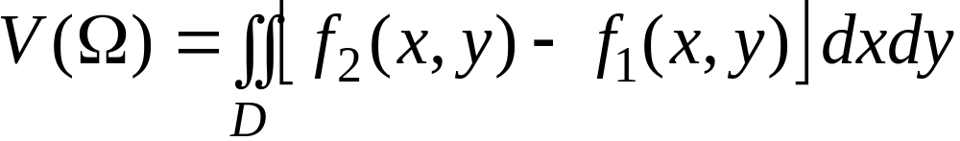
BÀI TOÁN THỂ TÍCH
Xét vật thể hình trụ Ω được giới hạn trên bởi mặt cong z = f₂(x, y), mặt dưới là z = f₁(x, y), bao xung quanh là mặt trụ có đường sinh // Oz và đường chuẩn là biên của miền D đóng và bị chận trong Oxy.
Khi đó, hình chiếu của Ω lên Oxy là D.

Slide 5
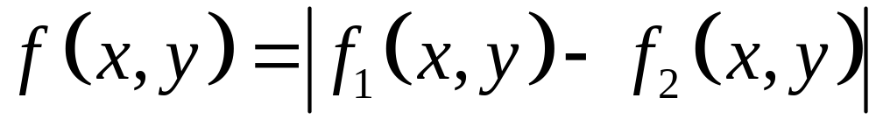
Cách xác định hàm tính tích phân và hình chiếu D
B₁: chọn hàm tính tích phân:
Chọn hàm tương ứng với biến chỉ xuất hiện
2 lần trong các pt giới hạn miền tính thể tích (Ω).
VD: z chỉ xuất hiện 2 lần : z = f₁(x, y),
z = f₂(x,y), hàm tính tp là

Slide 6
Cách xác định hàm tính tích phân và hình chiếu D
B₂: Xác định miền tính tp D
Gs hàm tính tp là f(x,y), D là hình chiếu của Ω lên mp Oxy và được xác định từ các yếu tố sau:
  Điều kiện xác định của f(x,y).
  Các pt không chứa z trong công thức của Ω.
  Hình chiếu giao tuyến của z = f₁(x,y) và
  z = f₂(x,y) (có thể không sử dụng)

Slide 7
Hình chiếu giao tuyến
Được tìm bằng cách khử z từ các pt chứa z.
Luôn luôn dùng để xét dấu f₁(x,y) – f₂(x,y).
Các TH sử dụng hc giao tuyến.
Tìm được từ đk 1,2
Hc gt
Hc gt
Không sử dụng
Sử dụng

Slide 8
f₁ > f₂
D₁
Hc gt
D₂
f₂ > f₁
Sử dụng để xác định dấu của f₂ – f₁

Slide 9
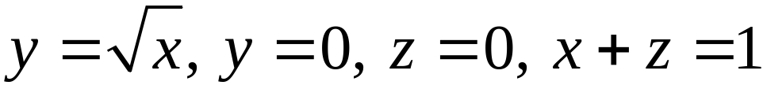
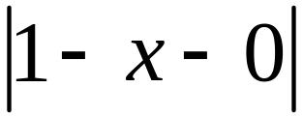
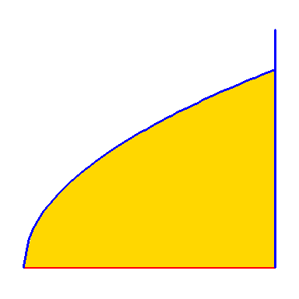
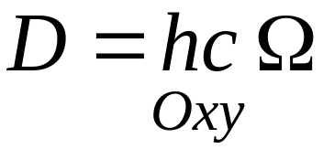
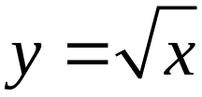
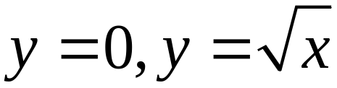

Ví dụ
1/ Tính thể tích của vật thể giới hạn bởi:
Cách 1: z xuất hiện 2 lần : z = 1 – x và z = 0 nên hàm lấy tp là (xác định trên R₂)
1
các pt không chứa z
D
Hc giao tuyến:
1

Slide 10
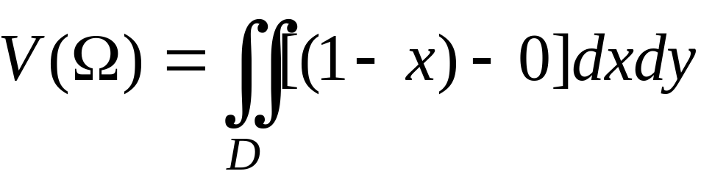
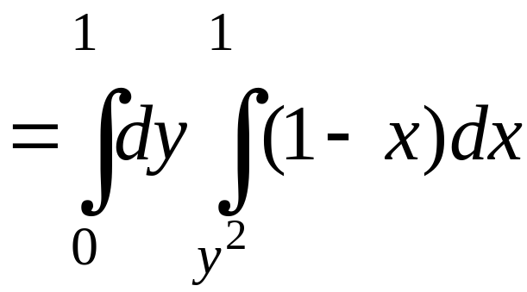
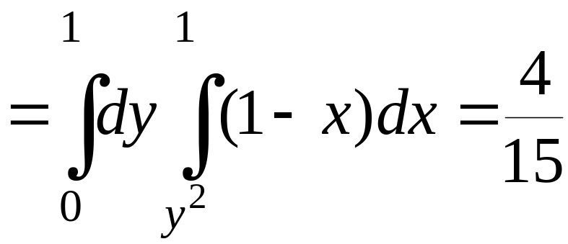

Slide 11
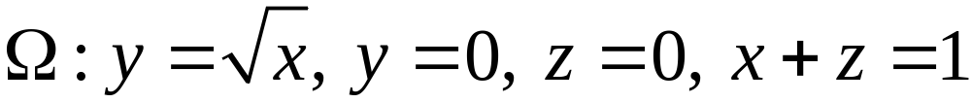

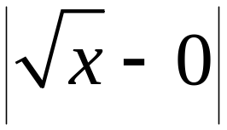
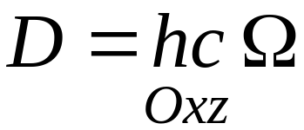
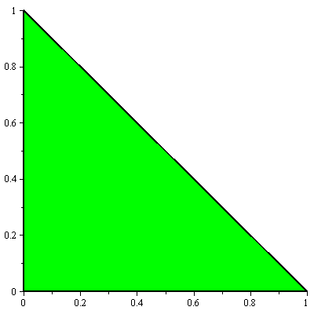


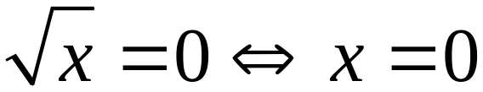
Cách 2: y xuất hiện 2 lần,
hàm tính tp là
x
Đk xác định của hàm tính tp:
x + z =1
Các pt không chứa y:
Hc giao tuyến:
z

Slide 12
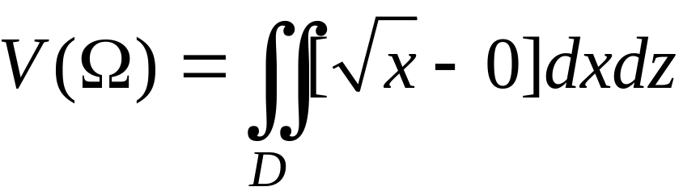
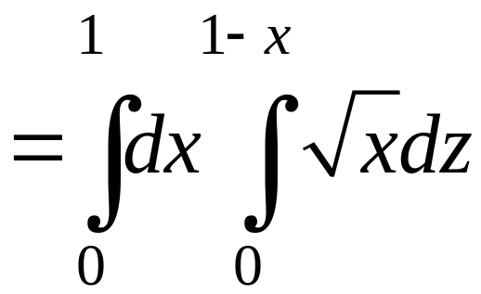
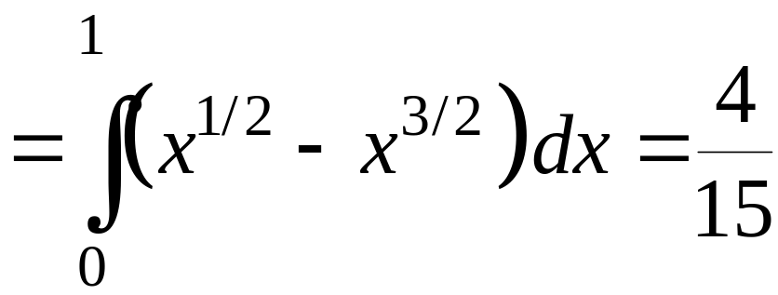

Slide 13
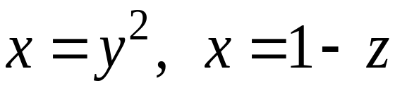
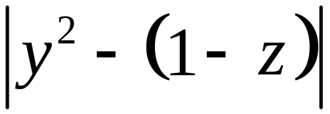
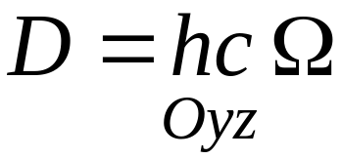
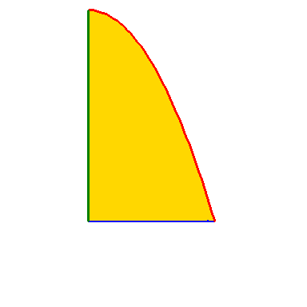


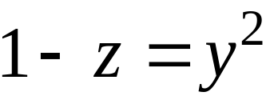
Cách 3: x xuất hiện 2 lần,
chọn hàm tính tp là
z
1
y² = 1 – z
Đk xác định hàm:
Các pt không chứa x:
1
y
Hc giao tuyến:

Slide 14
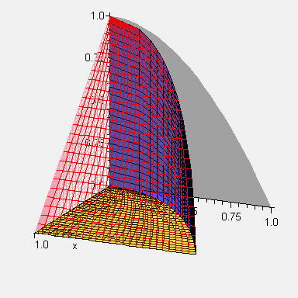


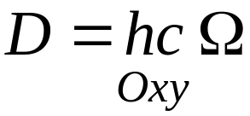

Slide 15


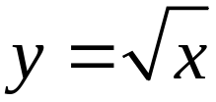

Slide 16
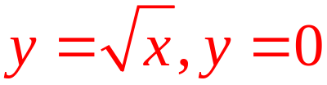
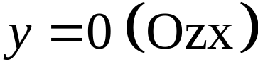
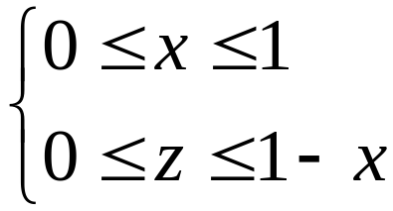

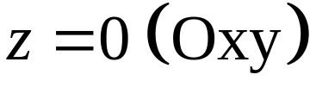
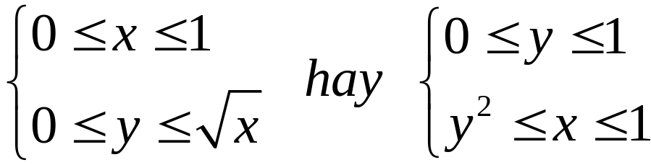
Vẽ khối này bằng matlab
2 mặt :
x
Có hình chiếu lên mp
là
z
2 mặt :
Có hình chiếu lên mp
1
là
1

Slide 17
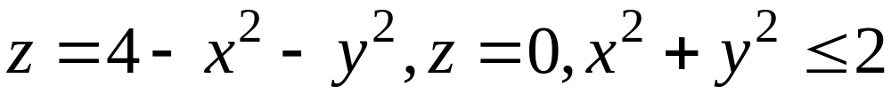
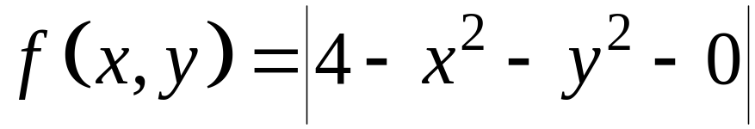
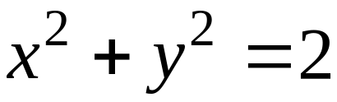

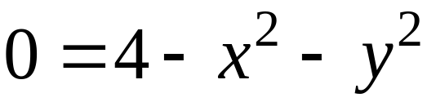
2/ Tính thể tích của vật thể giới hạn bởi:
z xuất hiện 2 lần nên hàm lấy tp là:
Các pt không chứa z:
2
Hc hiếu giao tuyến:
Hình chiếu giao tuyến không sử dụng

Slide 18
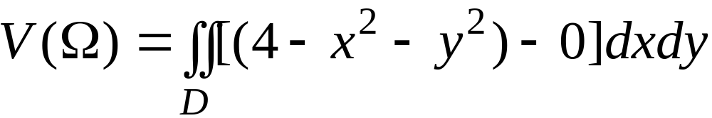
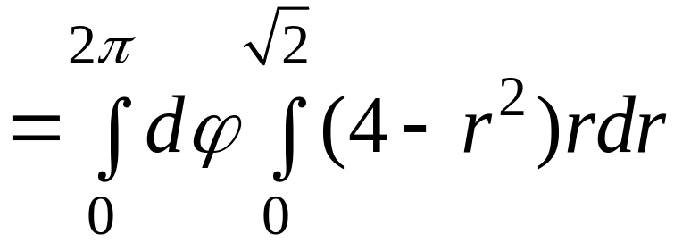


Slide 19
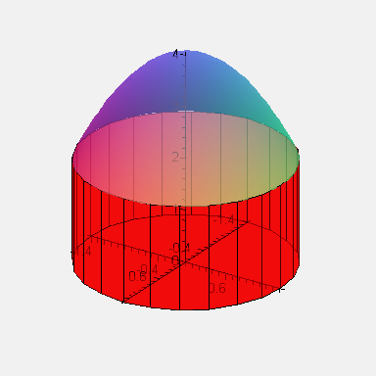
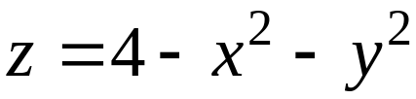



Slide 20
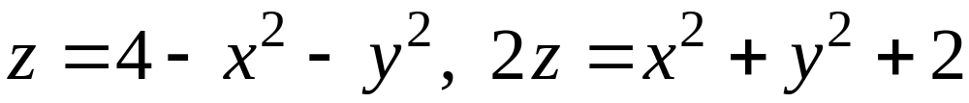
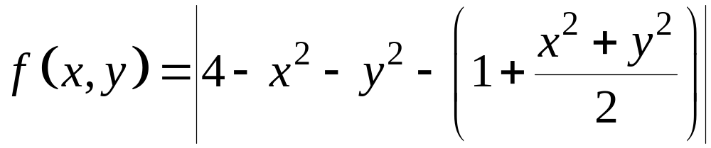
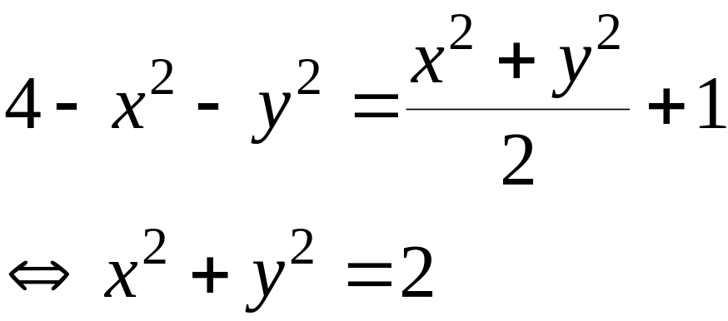
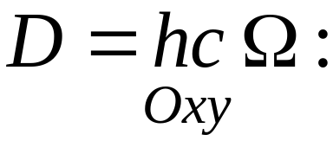
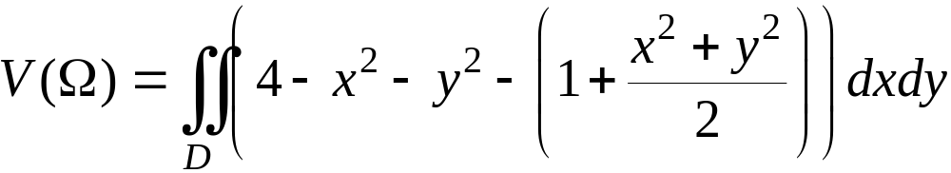
3/ Tính thể tích của vật thể giới hạn bởi:
Hàm tính tp:
(hc giao tuyến)

Slide 21
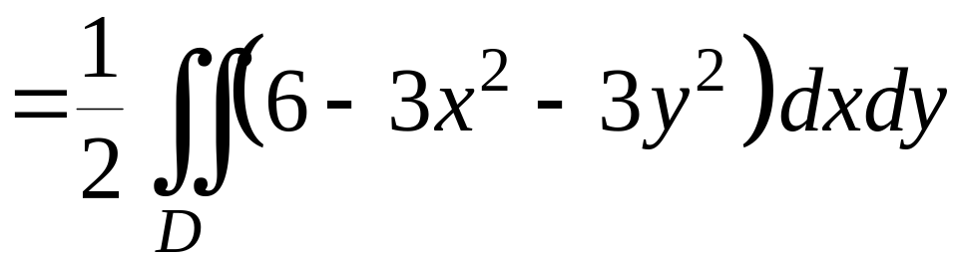
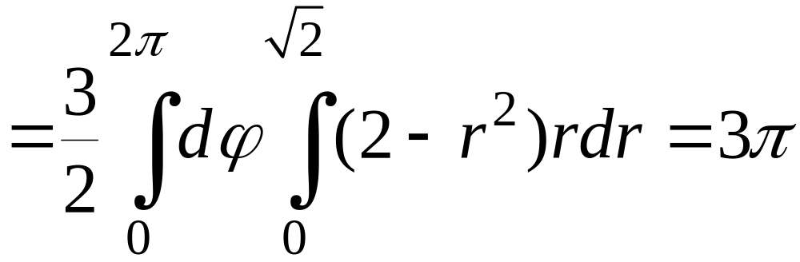

Slide 22
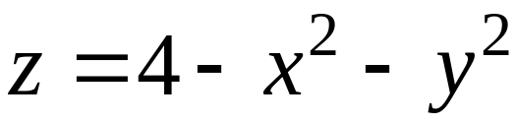
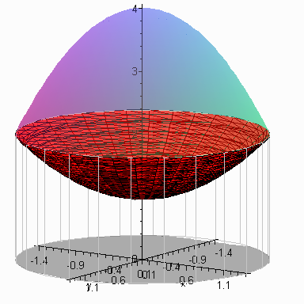

Hình chiếu: x² + y² ≤ 2

Slide 23




4/ Tính thể tích của vật thể giới hạn bởi:
và các mặt tọa độ.
Các mặt tọa độ bao gồm: x = 0, y = 0, z = 0
Hàm tp:
(Không có gt của 2 mặt nắp)

Slide 24




D

Slide 25


Slide 26


Slide 27


Slide 28


Slide 29


Slide 30


Slide 31


Slide 32


Slide 33


Slide 34


Slide 35




5/ Tính thể tích của vật thể cho bởi:
Hàm tp :
2
sử dụng tính đối xứng của D:

Slide 36




Slide 37


Slide 38


6/ Tính thể tích của vật thể cho bởi:

Slide 39


TÍNH DIỆN TÍCH MẶT CONG
Mặt cong S có phương trình: z = f(x, y), bị chắn trong mặt trụ có đường chuẩn là biên của D (trong Oxy) và đường sinh // Oz.
Diện tích của S tính bởi công thức

Slide 40
Cách tính diện tích mặt cong
Giả sử S có pt tổng quát F(x,y,z)=0
Chọn cách viết tp mặt cong S( tương ứng với biến xuất hiện ít nhất trong pt các mặt chắn và pt của S)
Tính phần vi phân mặt cho hàm lấy tp.
Tìm hình chiếu D(giống như tính thể tích)

Slide 41





VÍ DỤ
1/ Tính diện tích của
bị chắn trong mặt trụ
Pt mặt cong:
2
D

Slide 42




2
D

Slide 43




Slide 44








2/ Tính diện tích của phần mặt trụ:
bị chắn bởi các mặt
Phương trìnht mặt cong:
y = 2x
2y = x

Slide 45



y = 2x
2y = x

Slide 46



D

Slide 47






3/ Tính diện tích của phần mặt nón:
bị chắn bởi mặt cầu:
(S(D) là diện tích hình tròn có R = 1)

Slide 48



Slide 49


Slide 50


Slide 51




4/ Tính diện tích của phần mặt cầu:
bị chắn bởi các mặt:
Phần mặt cầu gồm 2 nửa S₁ và S₂:
Hình chiếu của S₁ và S₂ lên Oxz giống nhau và xác định bởi:
⇒ S = S₁ + S₂

Slide 52


x
z = x
z

Slide 53






Slide 54


Slide 56







Ví dụ
1/ Tính diện tích miền D giới hạn bởi:

Slide 57




2/ Tính diện tích miền D là phần nằm ngoài đường tròn
và nằm trong đường tròn
Đổi biến: x = rcosϕ, y = rsinϕ
Tọa độ giao điểm

Slide 58







Slide 59


Slide 60


Slide 61


Slide 62



Slide 63


Slide 64


Slide 65


Slide 66


